Slide 1
НАСЕКОМЫЕ

Slide 2
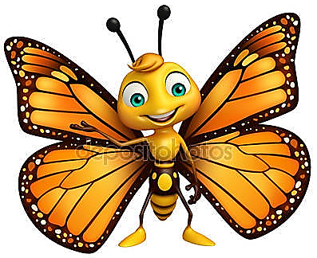
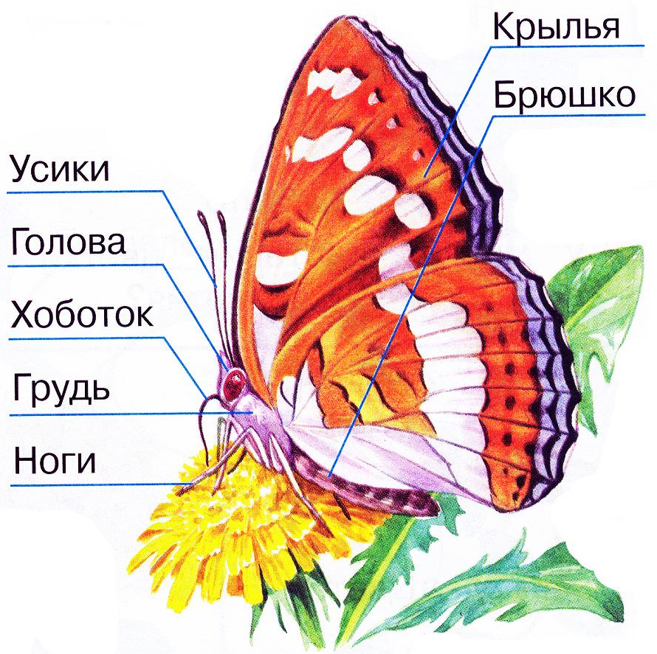
БАБОЧКА

Slide 3
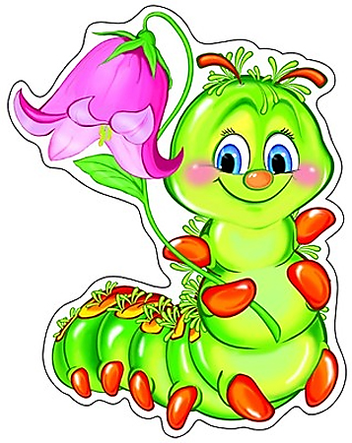
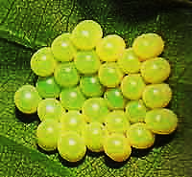
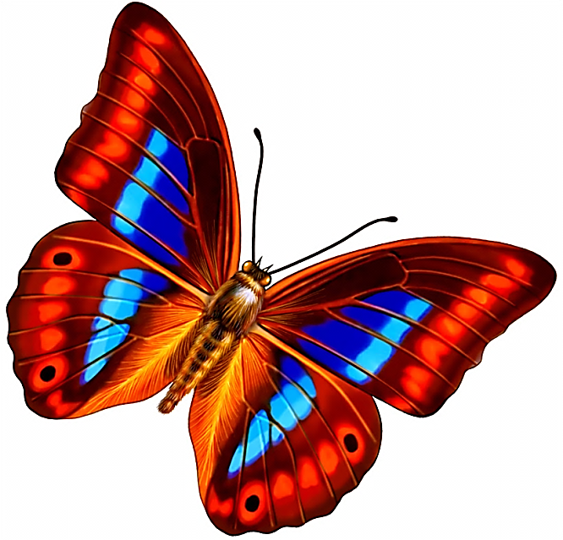
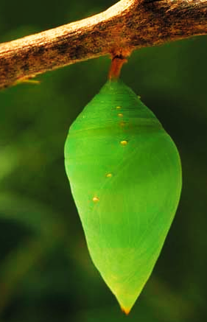
гусеница
яйцо
куколка
имаго

Slide 4
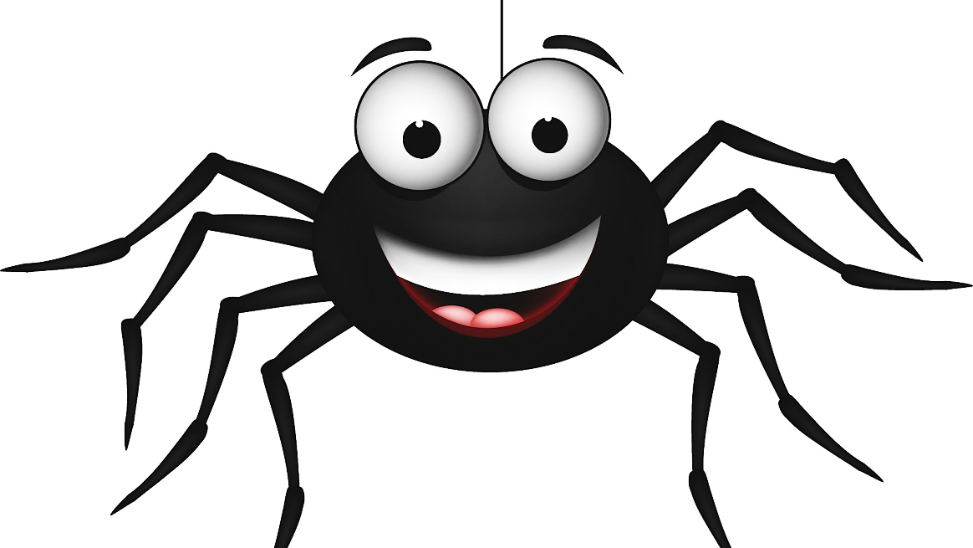
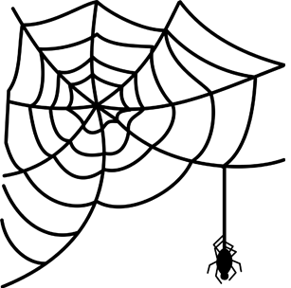
ПАУК

Slide 5
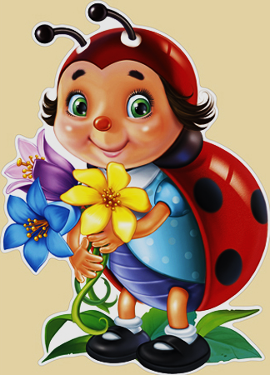
БОЖЬЯ КОРОВКА
Существует распространенное заблуждение, что по числу черных пятнышек на крыльях божьей коровки можно узнать, сколько она прожила. На самом деле, число точек показывает принадлежность насекомого к определенному виду. Таким образом, количество точек не зависит от возраста и не меняется в течение жизни.

Slide 6
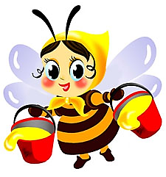
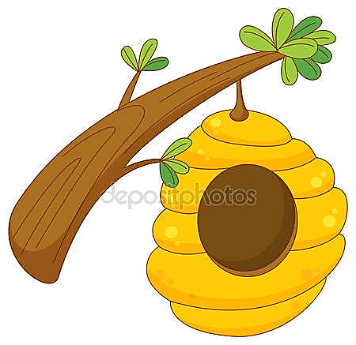
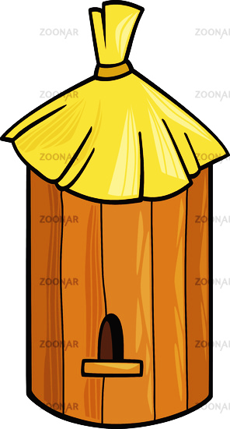
ПЧЕЛА
улей
пасека
соты

Slide 7
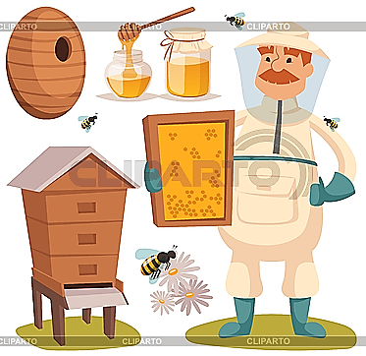

Slide 8
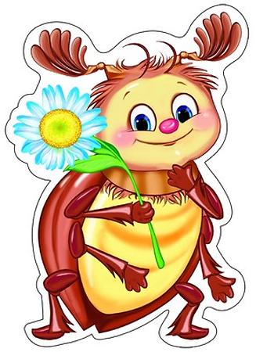
МАЙСКИЙ ЖУК
Сад весною расцветает,
Зеленеет всё вокруг,
И к берёзке прилетает
Мой весёлый майский жук.
Любит он листочек сладкий,
Любит, если я пою.
И несет мне в каждой лапке
Радость майскую свою.
Майский жук, майский жук,
Мой весенний добрый друг.
Майский жук, майский жук,
Прилетай ко мне на луг.
Майский жук, майский жук,
Надо мною сделай круг,
Я поставлю лесенку,
Прожужжи мне песенку.
Я поставлю лесенку,
Прожужжи мне песенку.

Slide 9
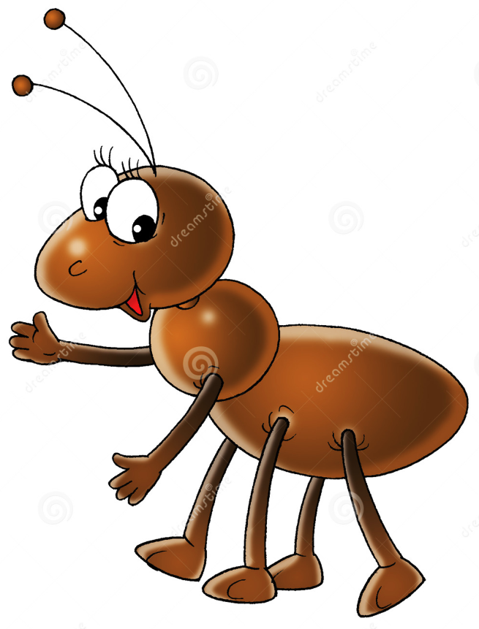
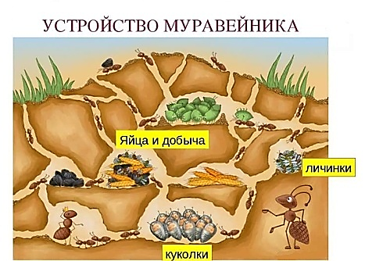
МУРАВЕЙ

Slide 10
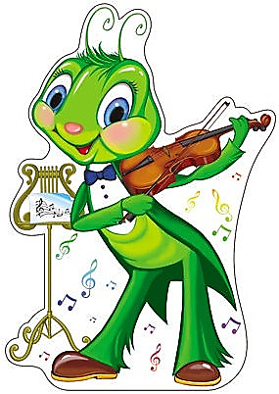
КУЗНЕЧИК
Песня «В траве сидел кузнечик»

